Slide 1
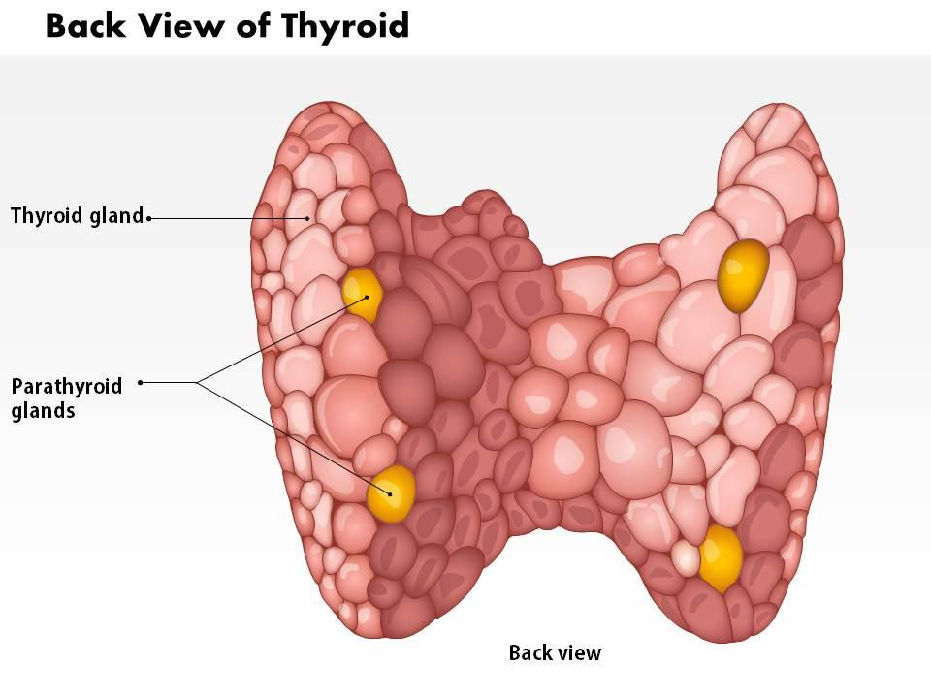
The refashioned benign thyroid tumors
CLÓVIS KLOCK
MEDICINA DIAGNÓSTICA E ELIEL FIGUEIREDO

Slide 2
Declaração de Conflito de Interesse
Dr Clóvis Klock - afirma não ter conflito de interesse a declarar
Exigência da RDC Nº 96/08 da ANVISA

Slide 4
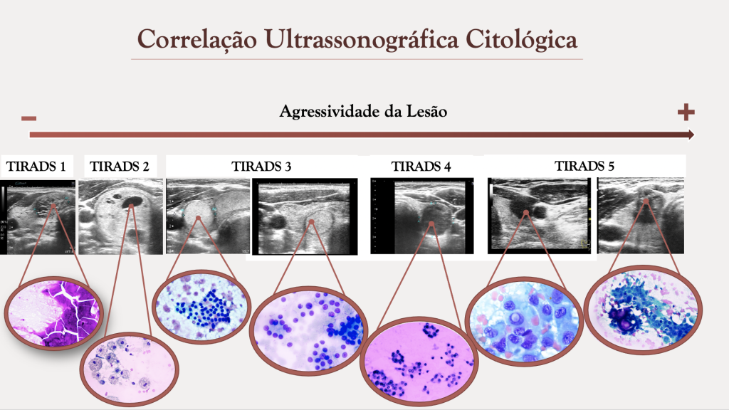

Slide 5
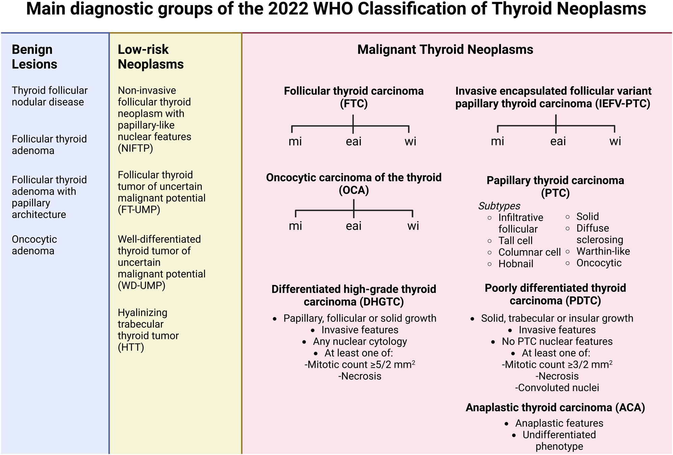
Bethesda 2023

Slide 6
BETHESDA 2003
Categoria II.
- Benign Consistent with follicular nodular disease (includes adenomatoid nodule, colloid nodule, etc.)
- Consistent with chronic lymphocytic (Hashimoto) thyroiditis in the proper clinical context
- Consistent with granulomatous (subacute) thyroiditis Other

Slide 7
Major Revisions to the Classification and Nomenclature of Thyroid Tumors
Variable | 2022 WHO classification | 2017 WHO classification
Terms | Oncocytic cell | Hürthle cell
 | Subtype | Variantª
Mitotic count | Number of mitoses per 2 mm² | Number of mitoses per 10 high power fields
Gene fusions (separator between gene symbols) | Double colon (::) | Hyphen (-) or forward slash (/)
Tumor type/subtype | Thyroid follicular nodular disease: new term to describe multifocal benign follicular nodules presenting as a multinodular goiter | Not applicable
 | Follicular adenoma with papillary architecture: a separate type | Hyperfunctioning adenoma, follicular adenoma with papillary hyperplasia: variants of FA

Slide 8
Thyroid follicular nodular disease
Definition
Thyroid follicular nodular disease (FND) is a multifocal
non-inflammatory benign proliferation of thyroid folicular
cells that results in multiple clonal and non-clonal
nodules with highly variable architecture
Multinodular goiter (MNG) is clinical term referring to na
enlarged thyroid

Slide 9
Thyroid follicular nodular disease
Pathogenesis
Follicular nodules in MNG develop due to the proliferation of multiple cells in response to growth factors and cytokines
Clonal nodules do occur in the background of MNG and represent true neoplasms
Familial and early-onset FND can also be associated with DICER1 syndrome
TSHR and GNAS, PRKAR1A (typically in the setting of Carney complex) and EZH1 mutations

Slide 10
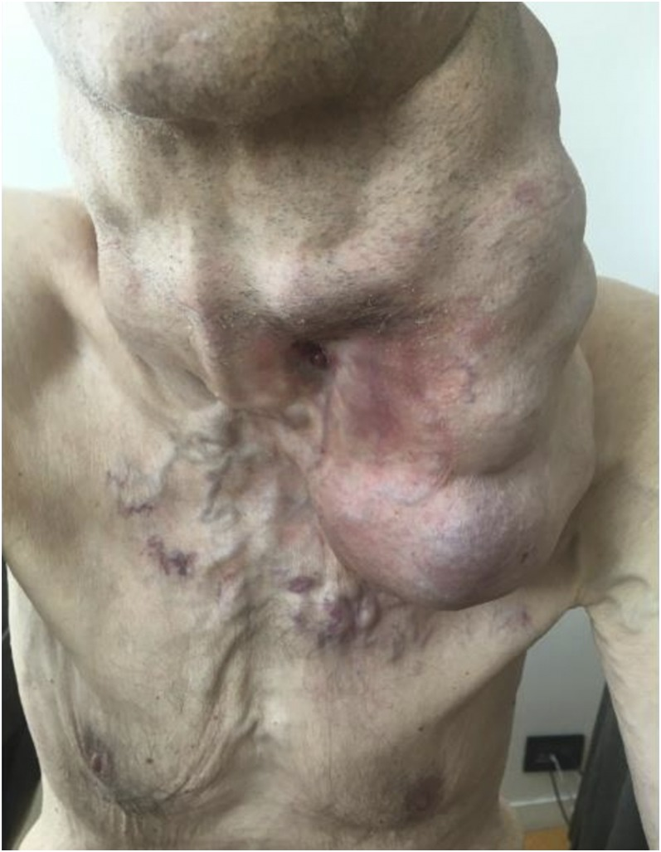
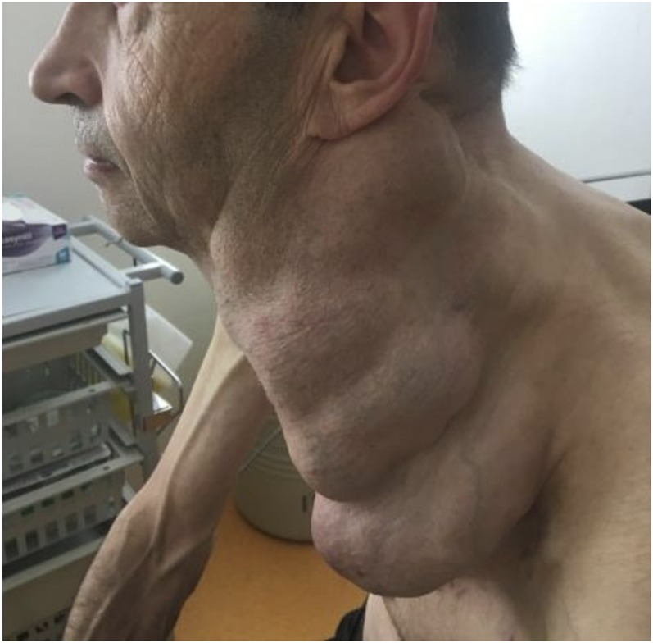
BÓCIO COLÓIDE

Slide 11
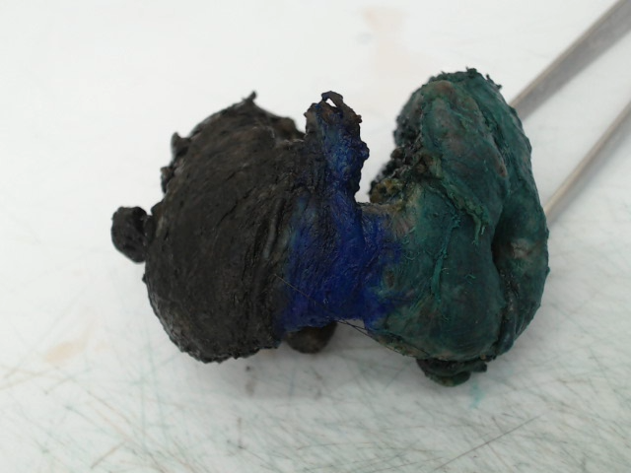
BÓCIO COLÓIDE

Slide 12
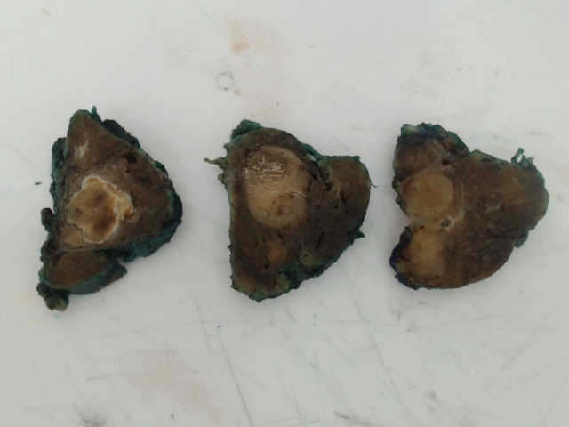

Slide 13
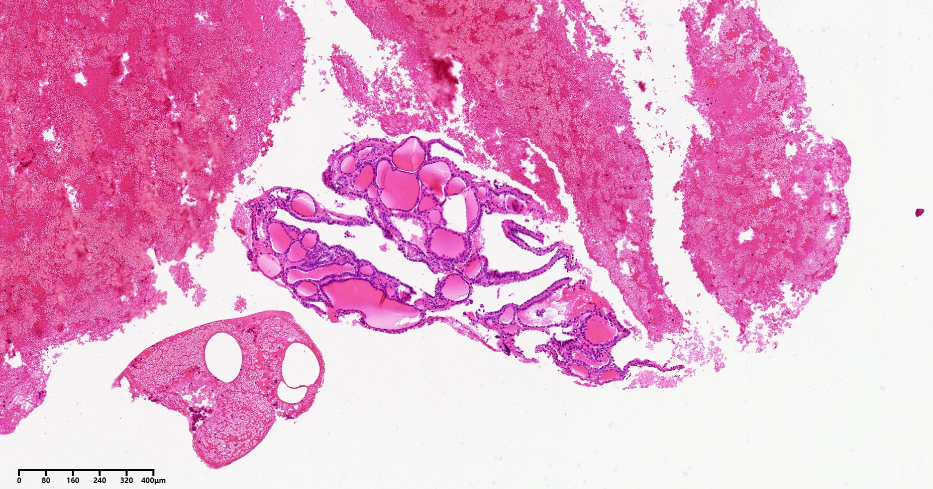
CATEGORIA 2 – PAAF – cellblock

Slide 14
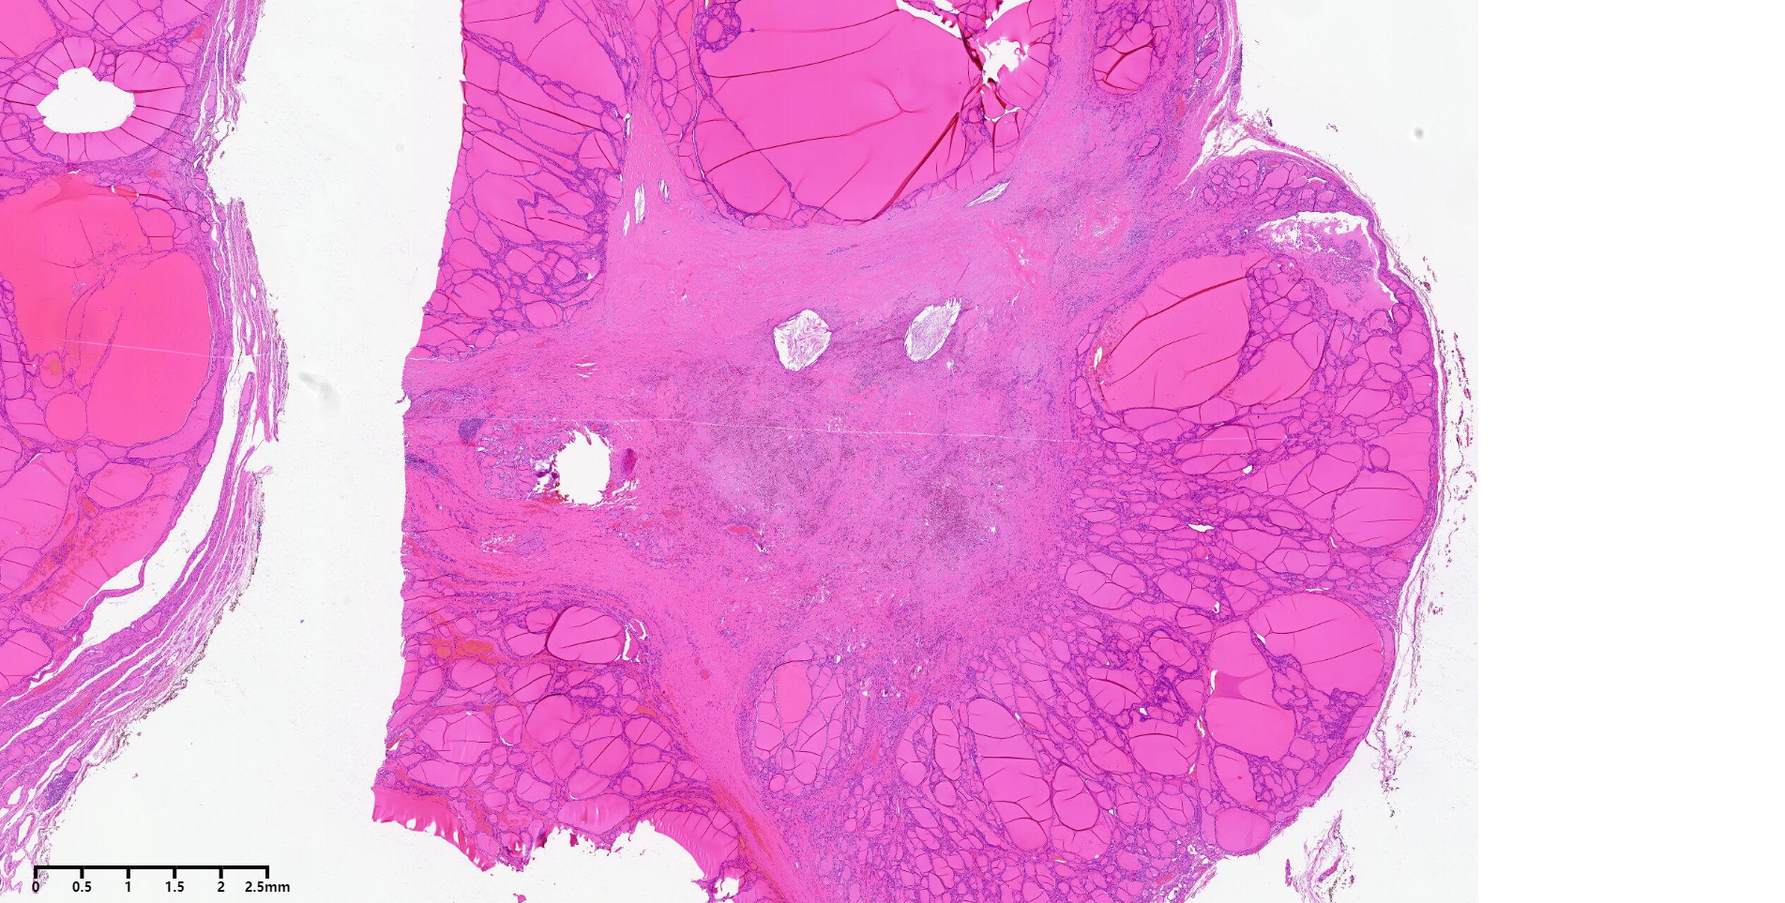
Cuidar em área de PAAF

Slide 15
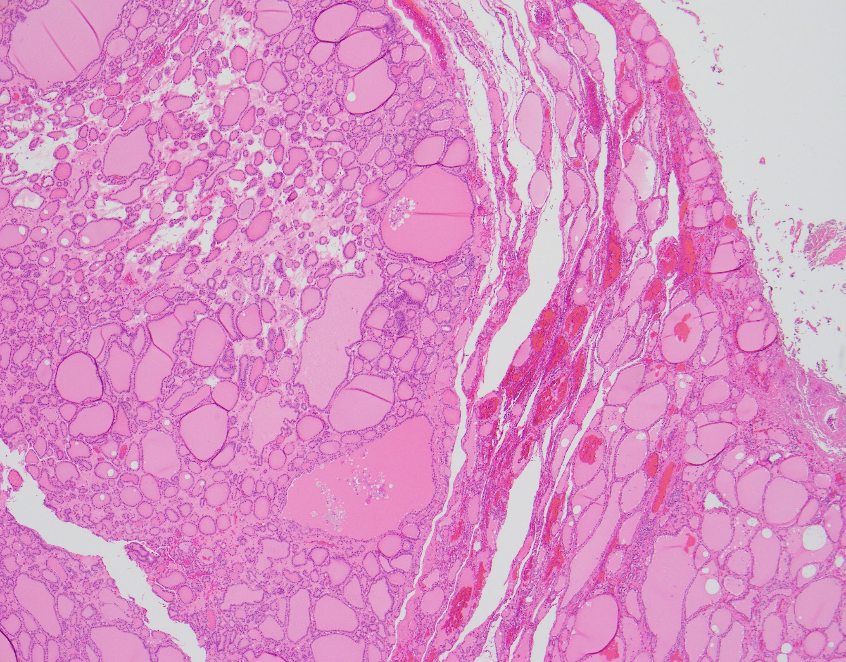

Slide 16
Follicular adenoma with papillary architecture
A benign non-invasive encapsulated follicular-cell
derived neoplasm that is characterized by an
intrafollicular papillary architecture, lacks nuclear
features of papillary thyroid carcinoma, and is often
associated with autonomous hyperfunction (WHO 2022)

Slide 17
Follicular adenoma with papillary architecture
Etiology
Unknown
Few arise in the setting of thyroid follicular nodular disease
(multinodular goiter)
Some occur in patients with McCune Albright syndrome, Carney
complex, PTEN-HTS, and DICER1 syndrome

Slide 18
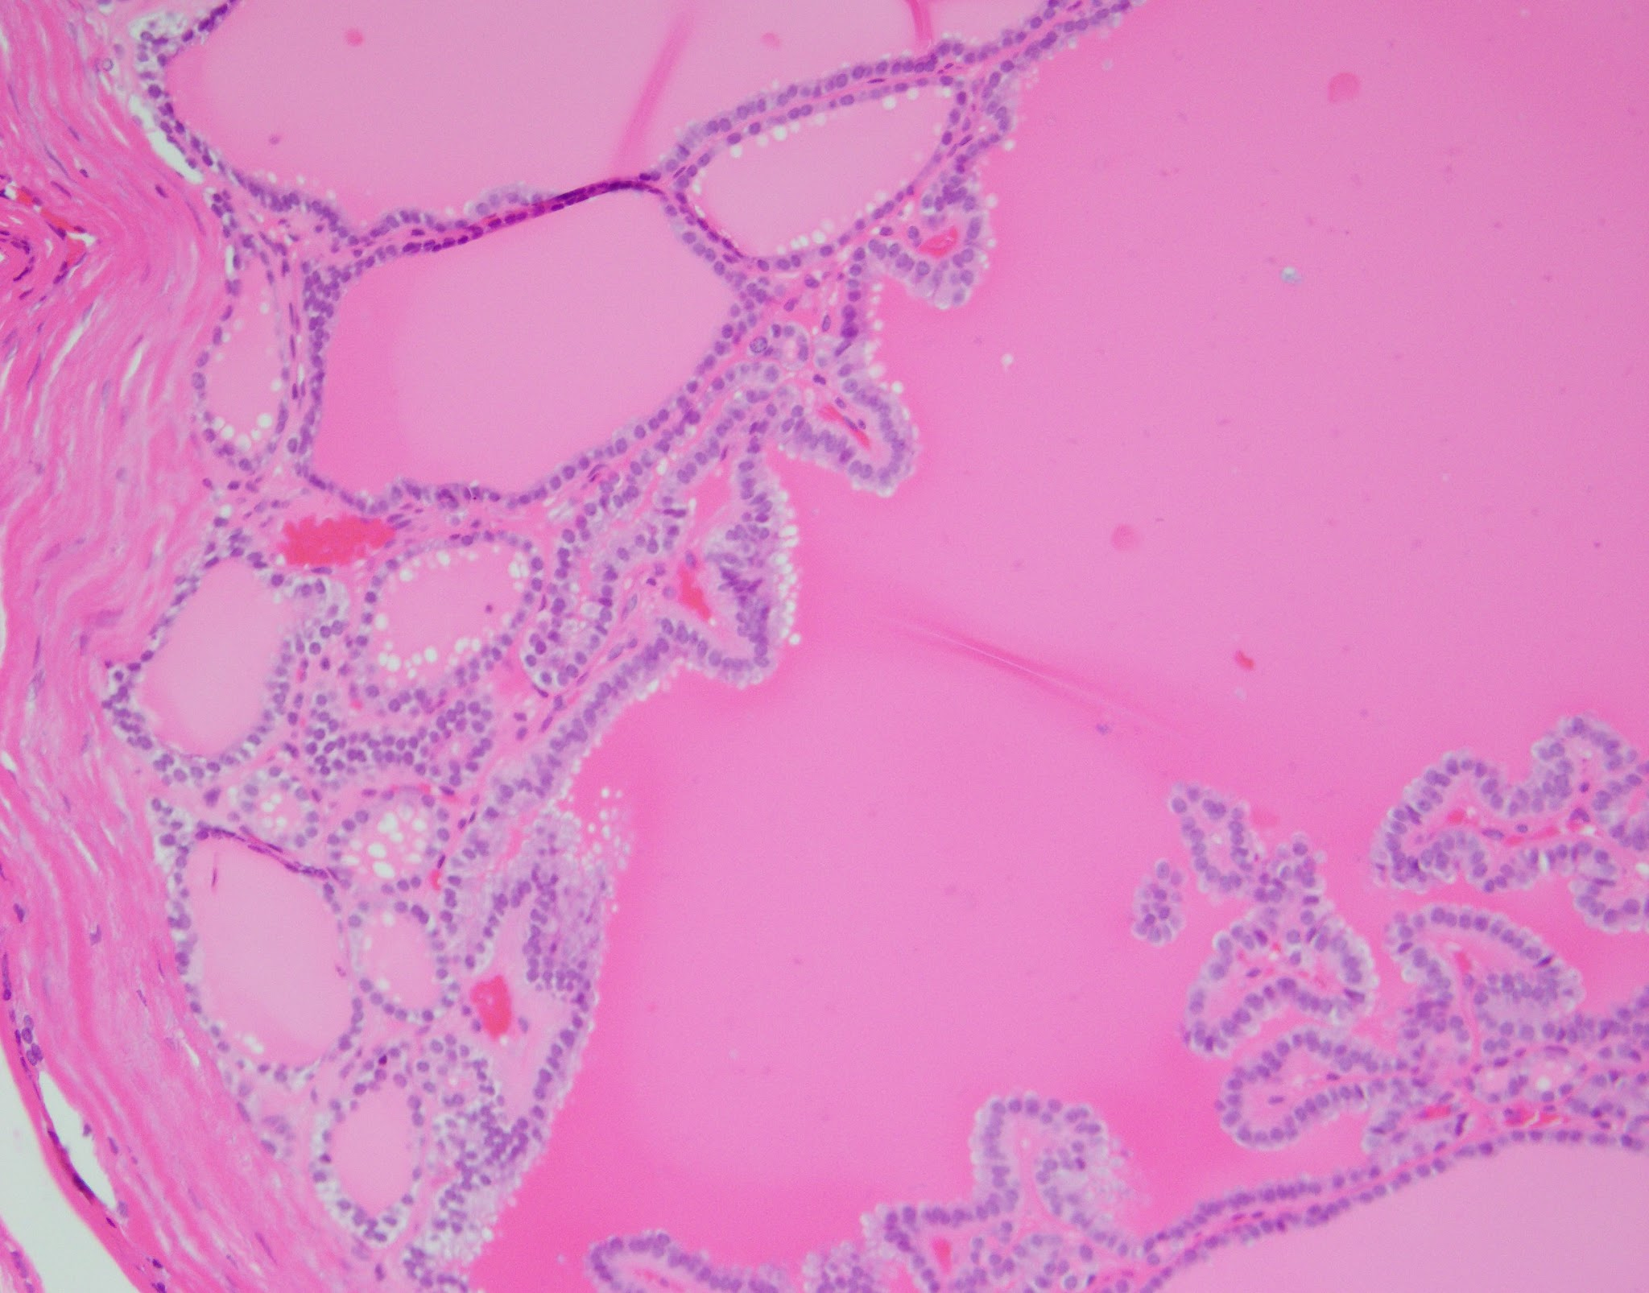
Follicular adenoma with papillary architecture
Histopathology
These tumours have a characteristic morphology
They are usually cystic and show a mixture of follicular and papillary architecture that is neither random nor complex
Large follicles with complex papillary infoldings of the lining epithelium, with broad papillae showing an organized centripedal orientation

Slide 19
Paciente feminina com nódulo em tireóide, 38 anos, tireóide pesando 45,0 g, Lobo esquerdo, medindo: 5,5 x 3,7 x 2,4 cm. Ao corte: verifica-se nódulo medindo 4,0 x 3,2 x 2,8 cm.

Slide 20
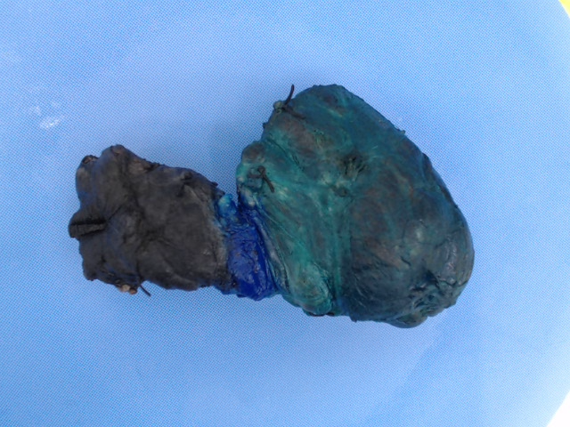
Follicular adenoma with papillary architecture

Slide 21
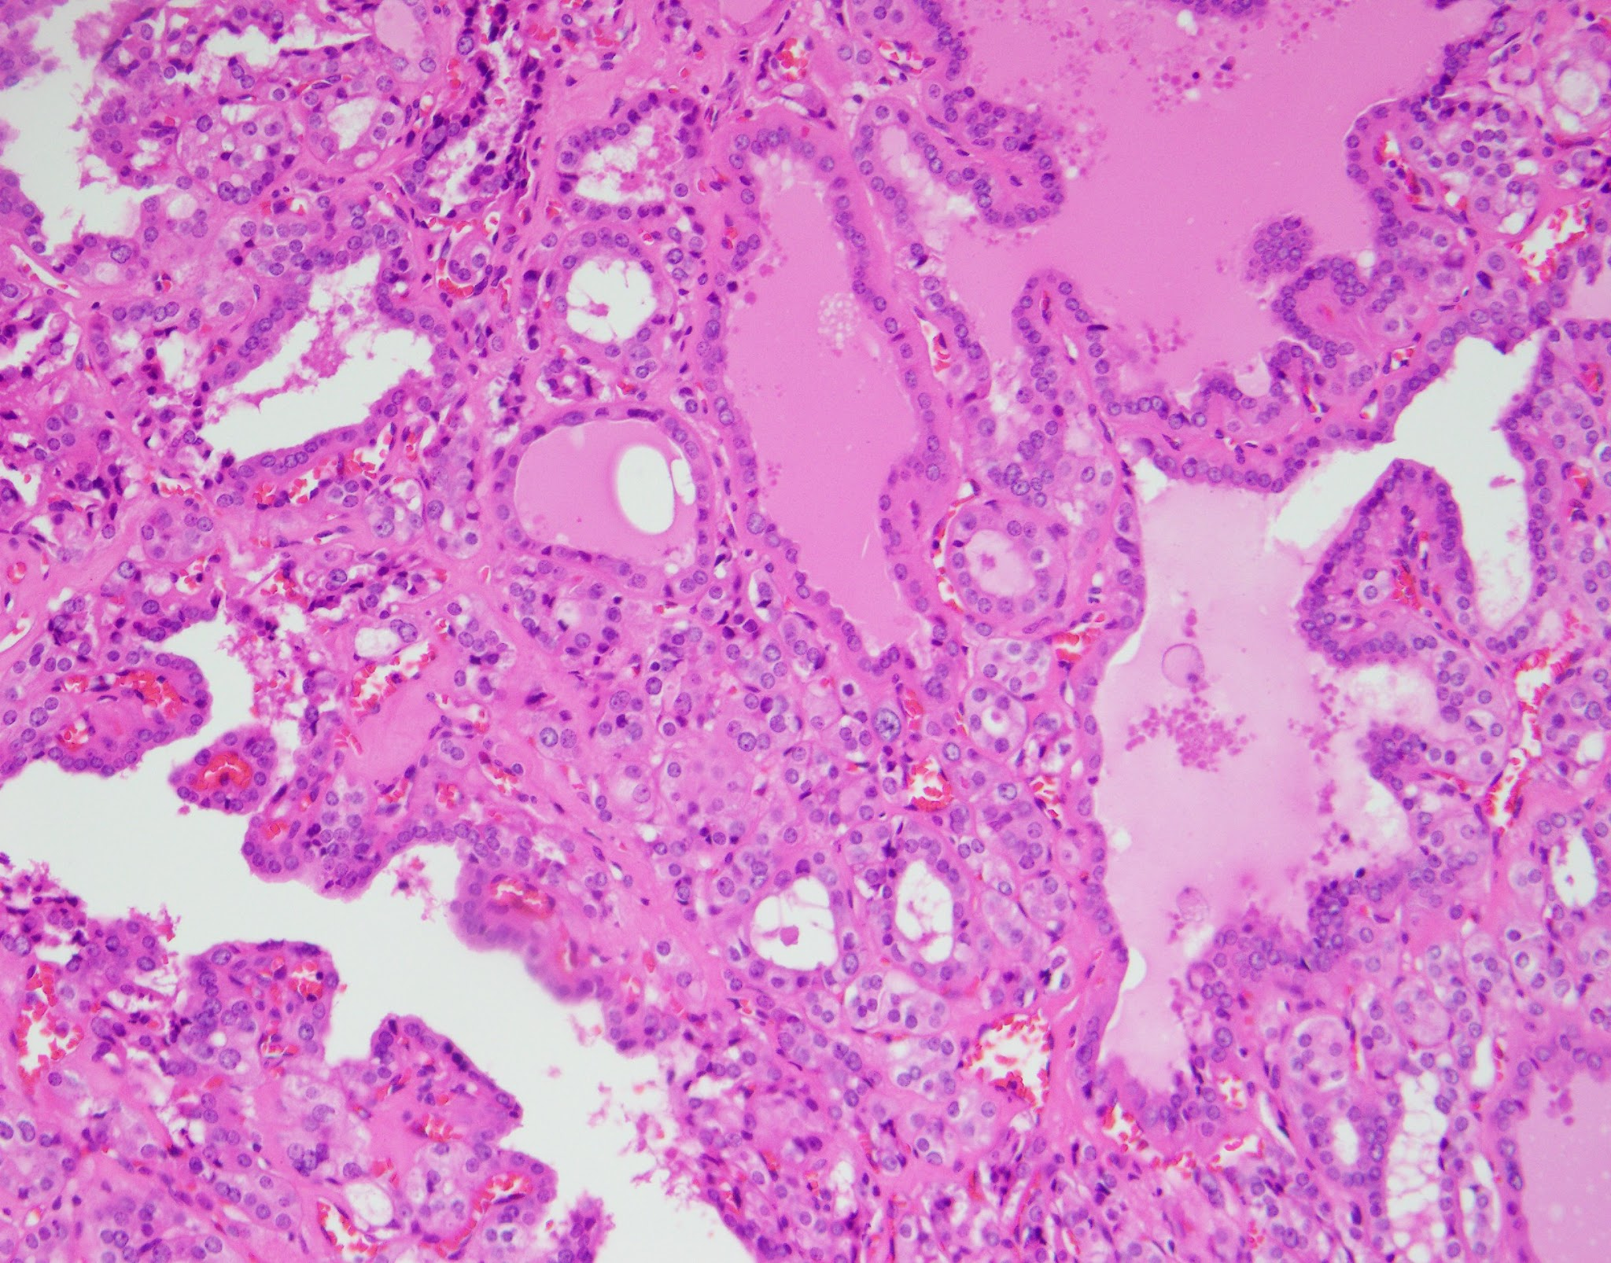

Slide 22
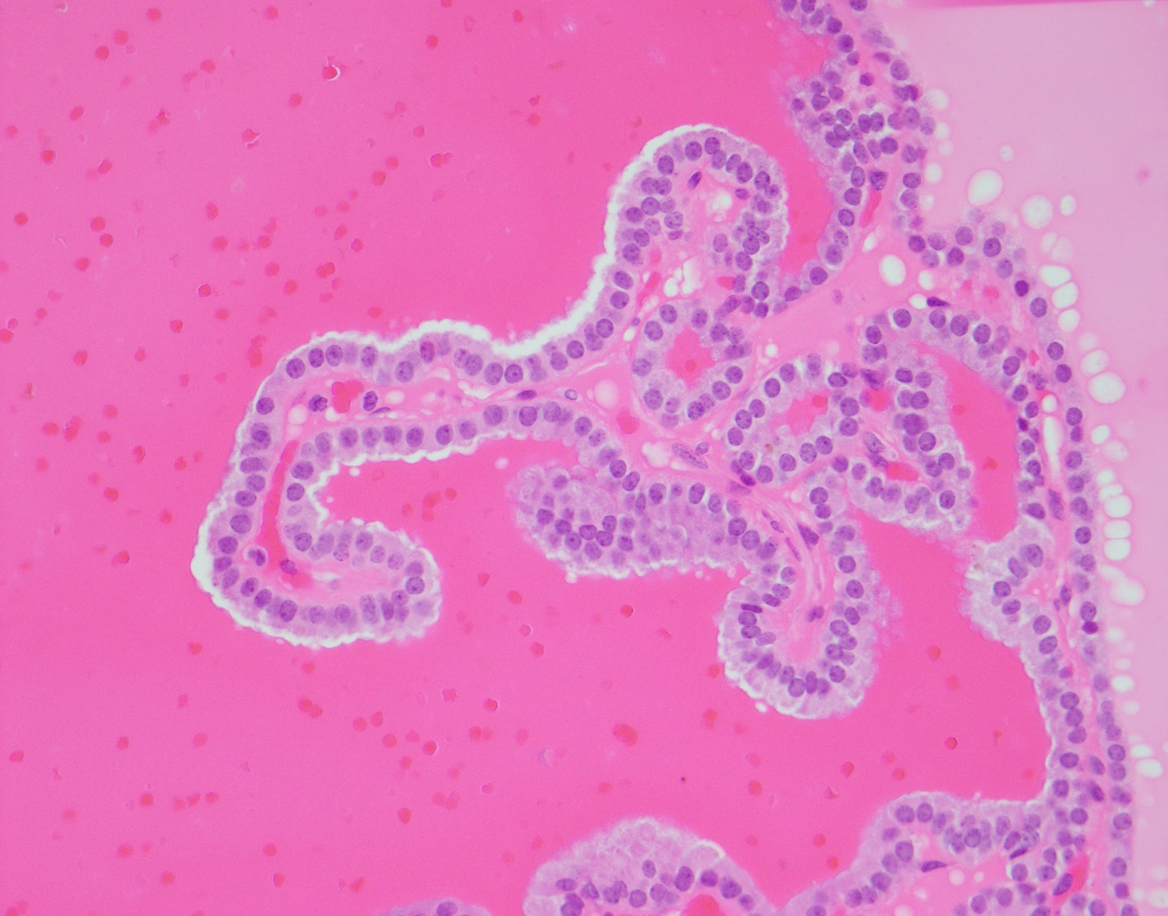

Slide 23
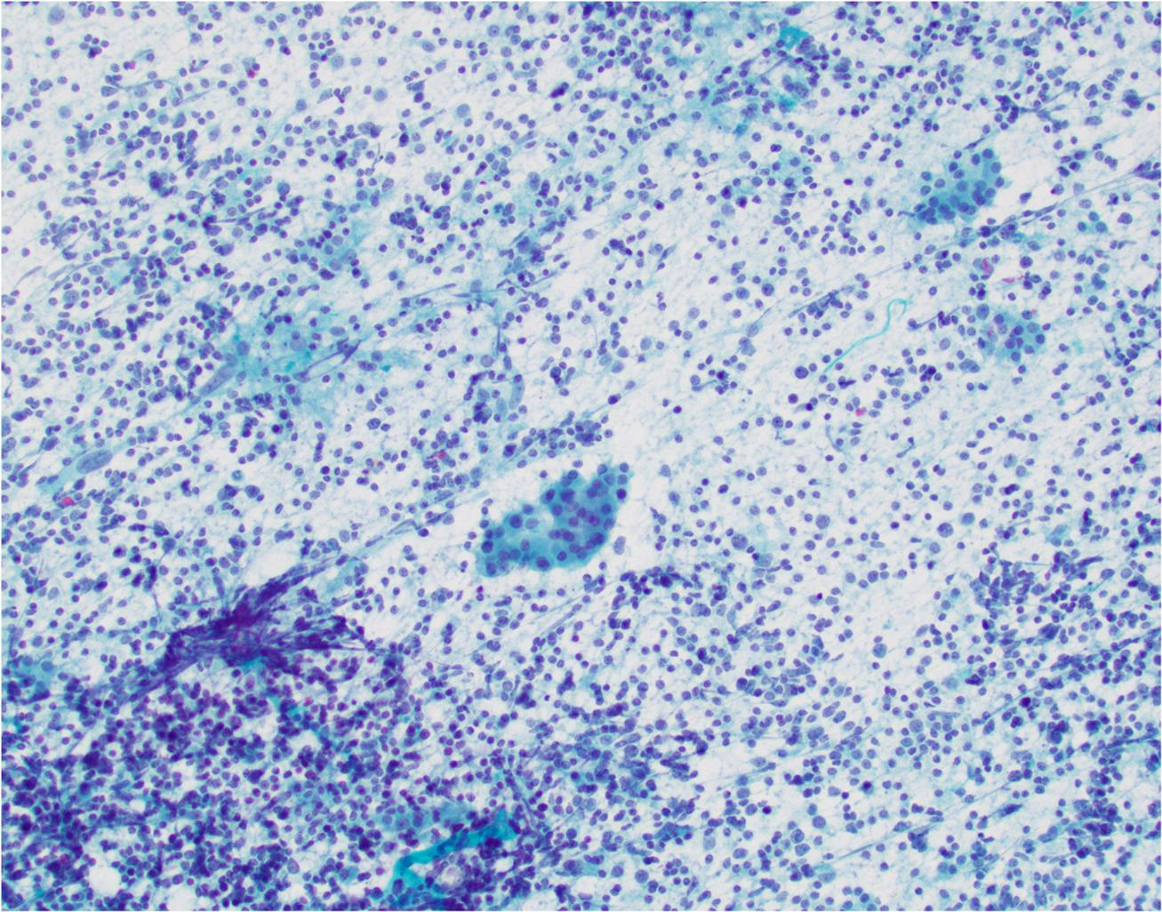
CATEGORIA II - TIREOIDITE

Slide 24
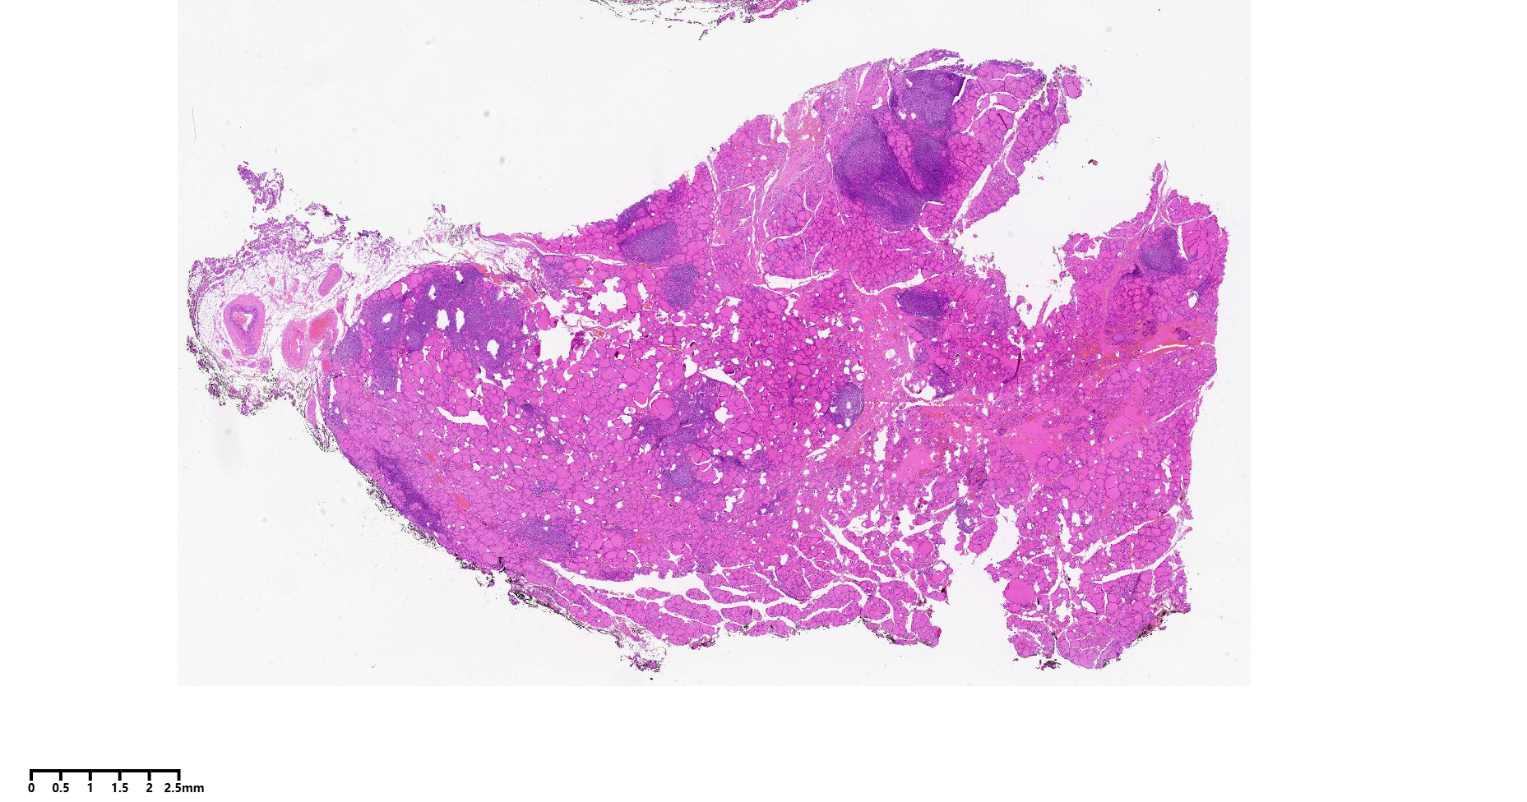

Slide 25
Dicer1
Esta condição – bócio multinodular (GMN) – é muito comum na população geral. Portanto, o diagnóstico de GMN não caracteriza a presença de mutações da síndrome DICER1. No entanto, o GMN geralmente ocorre em uma idade mais precoce em portadores de mutação do que em membros da população em geral. Em portadores de mutações DICER1, o GMN geralmente aparece entre as idades de 10 e 30 anos, mas pode ocorrer a partir dos 5 anos de idade.
As estimativas sobre a prevalência da síndrome DICER1 variam. Ela é uma predisposição relativamente recém-descoberta. Uma estimativa a coloca entre 1:2,529 e 1:10,600. O Atlas do Genoma do CâncerLink abre na nova janela calculou a prevalência da síndrome DICER1 como 1:4.600.
É importante lembrar que as predisposições genéticas para o câncer são raras. Elas são um fator em apenas 5% a 15% dos casos de câncer infantil.
Nem todas as pessoas diagnosticadas com uma predisposição genética como a síndrome DICER1 vão desenvolver câncer.

Slide 26
DICER1
Caso clínico paciente MASCULINO, 13 anos
Nódulos em tireóide, maior com 1,0 cm
Diagnóstico genético confirmado

Slide 27
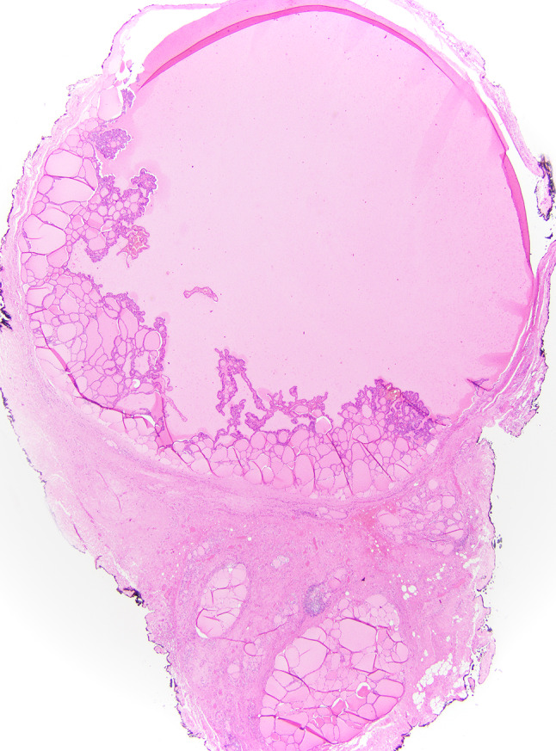
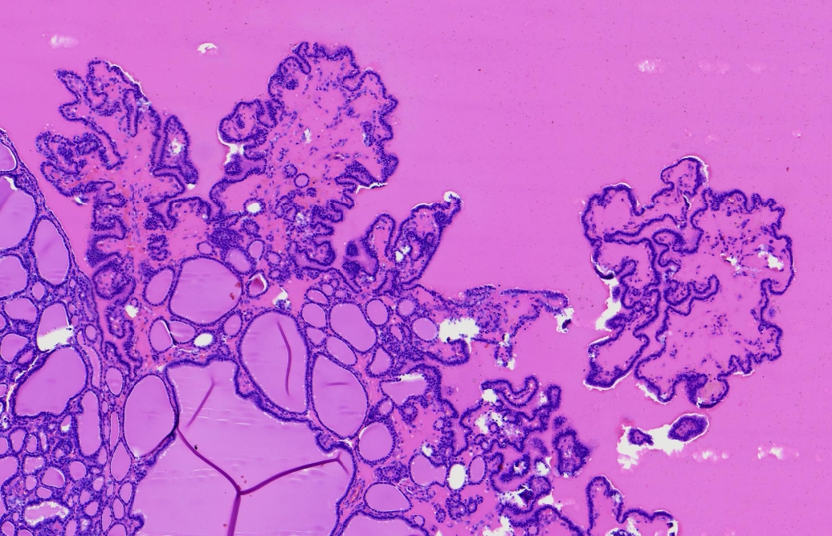
DICER1

Slide 28
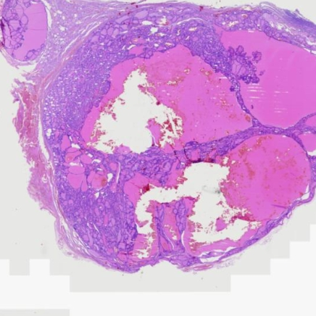
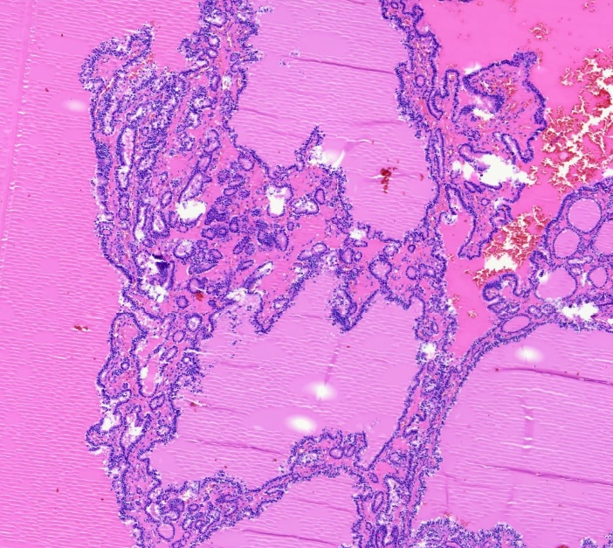
DICER1

Slide 29
DICER1
Meduloepitelioma do Corpo Ciliar (CBME
Rabdomiossarcoma embrionário do colo uterino (cERMS)
Nefroma Cístico Pediátrico (NC)
Lesão multirnodular da tireoide, preferência pela variante folicular do carcinoma papilífero de tireoide (FVPTC)
Hamartoma condromesenquimal nasal (HCMN)
Rabdomiossarcoma Embrionário Ovariano (oERMS)
Pineoblastoma (PinB)

Slide 30
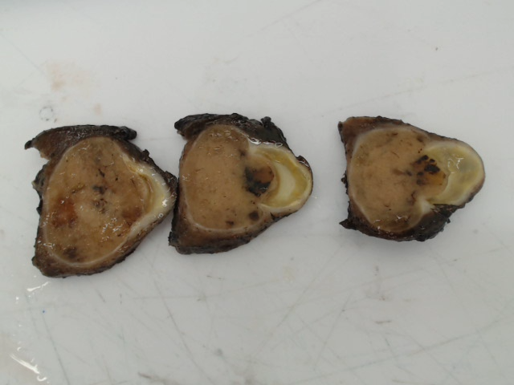
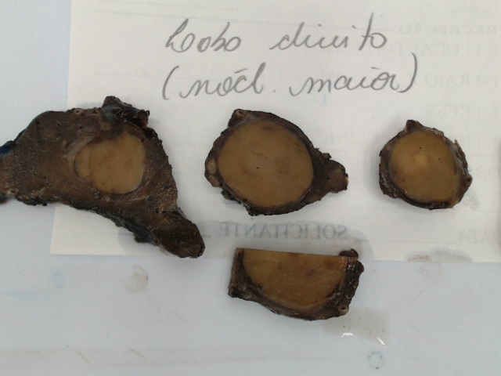
ADENOMA FOLICULAR

Slide 31
ADENOMA FOLICULAR
Usually sporadic
Radiation exposure (Cancer 2003;97:2397)
Iodine deficiency (Cancer 1987;60:3096)
Familial tumor syndromes
PTEN (phosphatase and tensin homolog deleted on chromosome ten): younger age of presentation; multiple and bilateral (Ann Diagn Pathol 1999;3:331)
Carney complex (Diagn Histopathol 2017;23:366)
MEN1 syndrome (Wermer syndrome)
McCune-Albright syndrome
Familial multinodular goiter (FMNG) syndrome

Slide 32
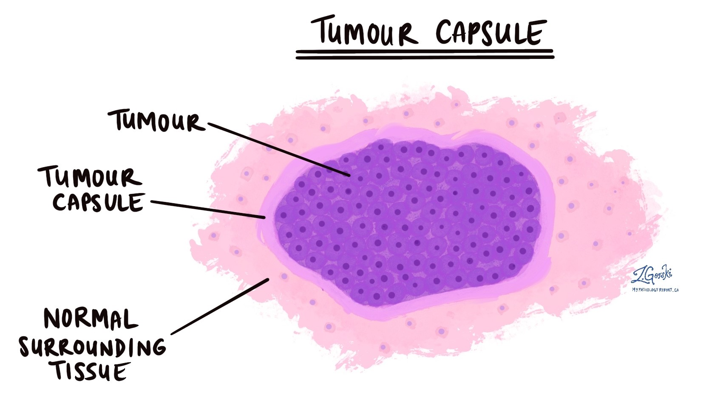
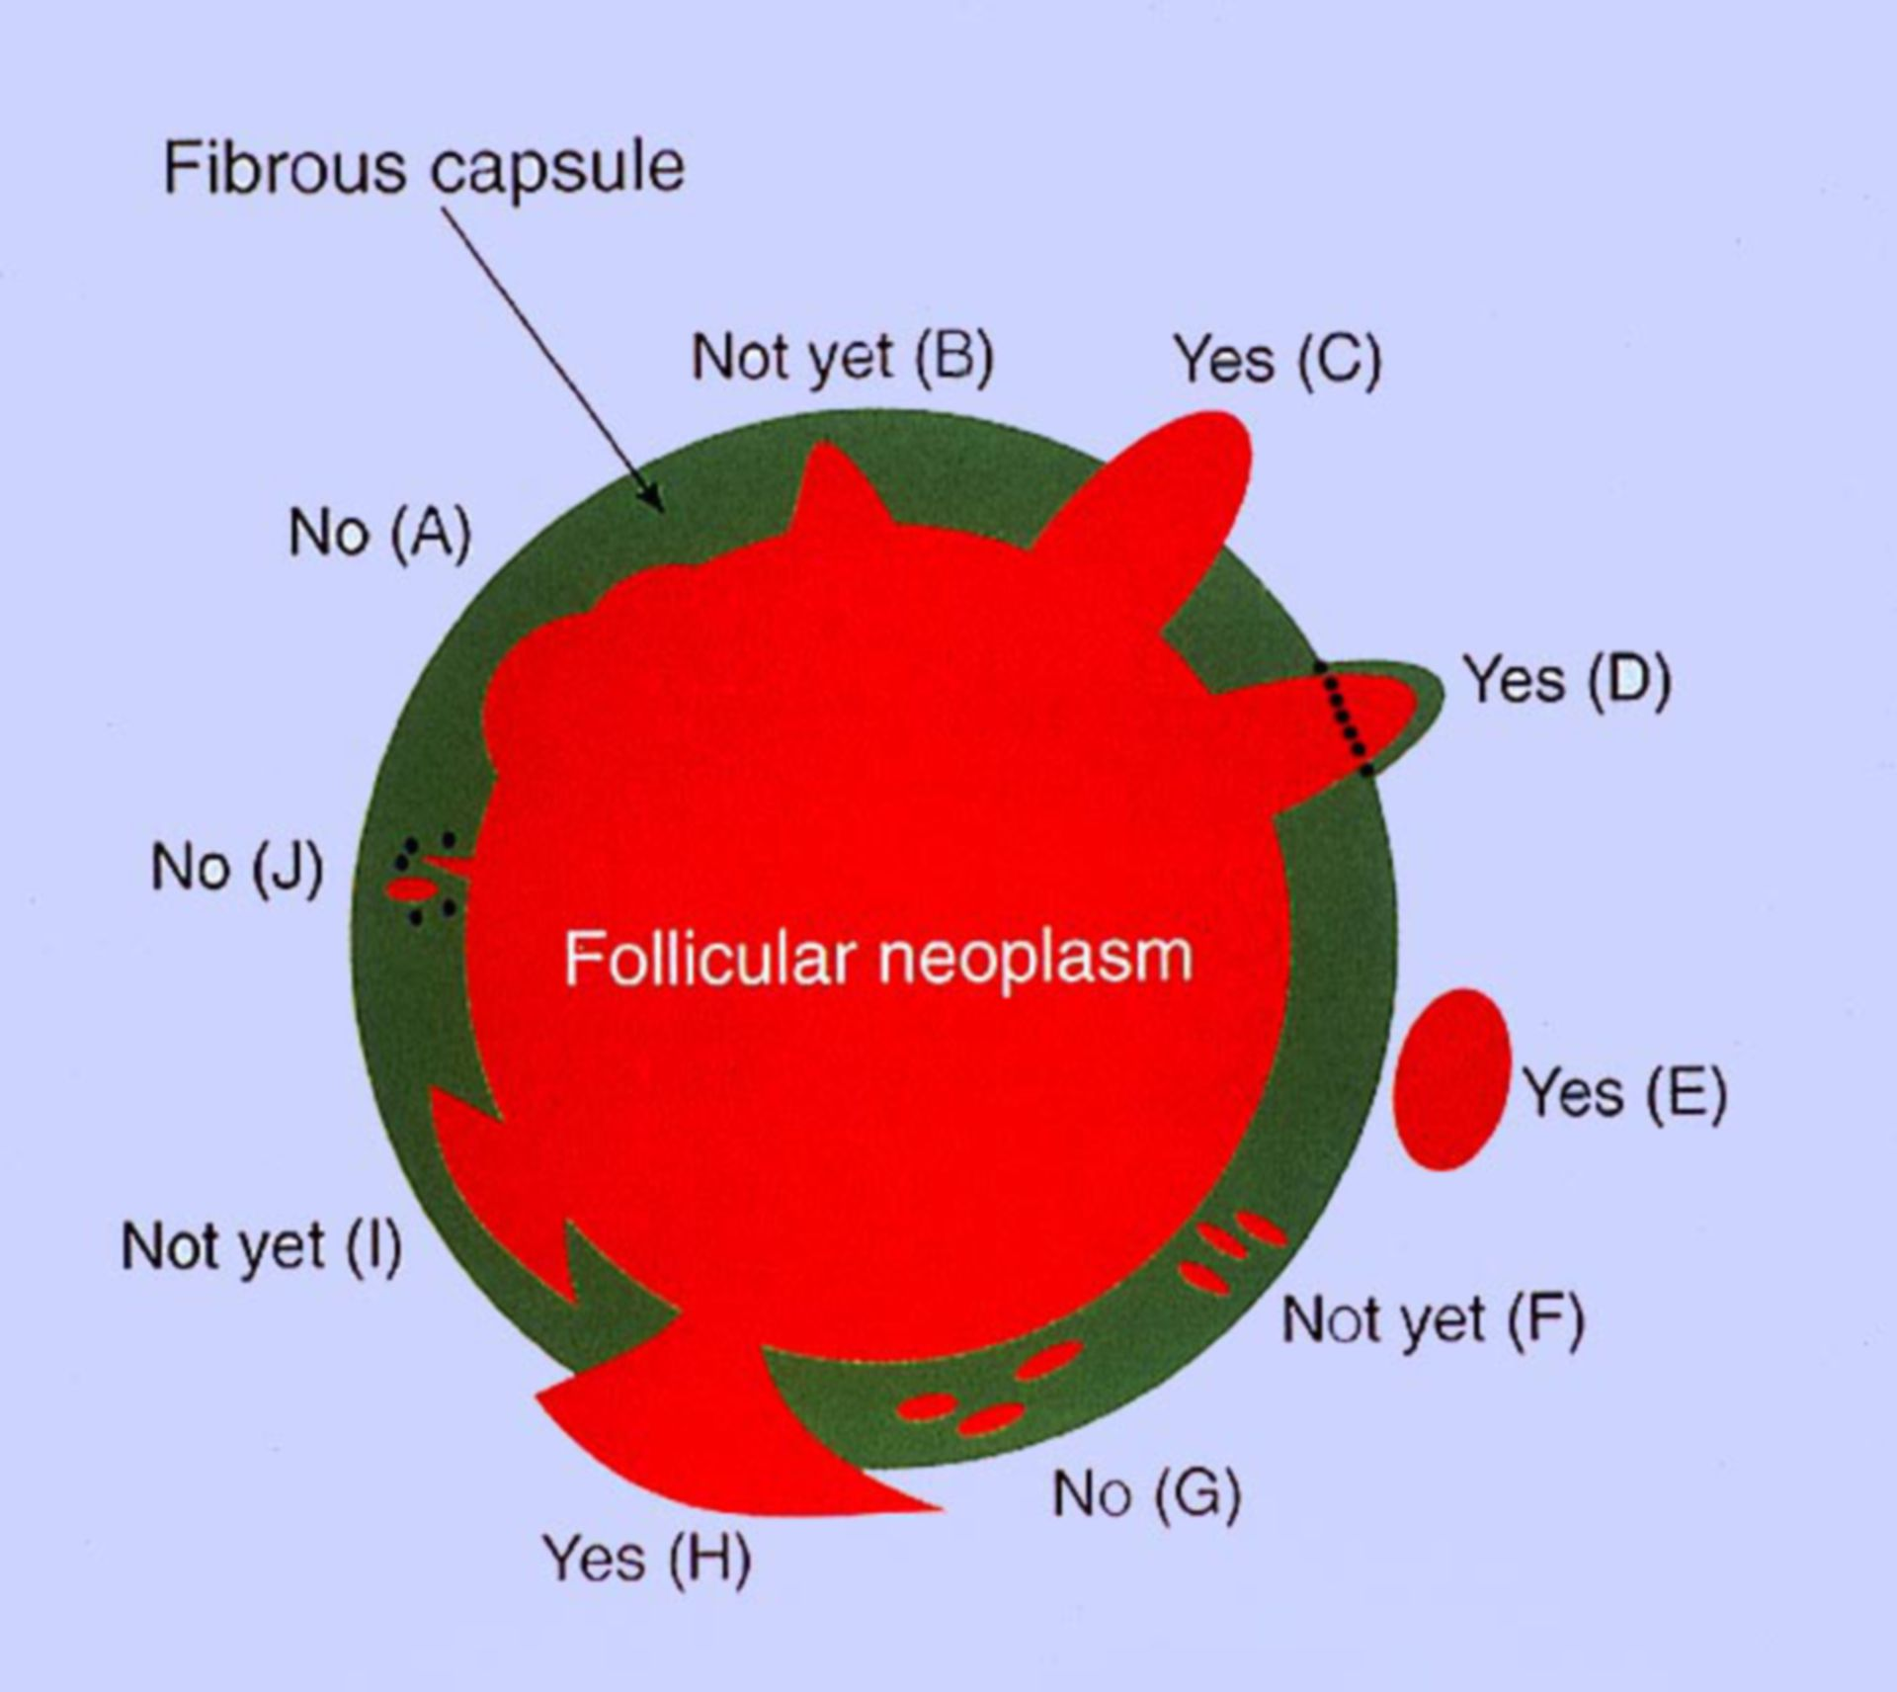
ADENOMA FOLICULAR

Slide 33
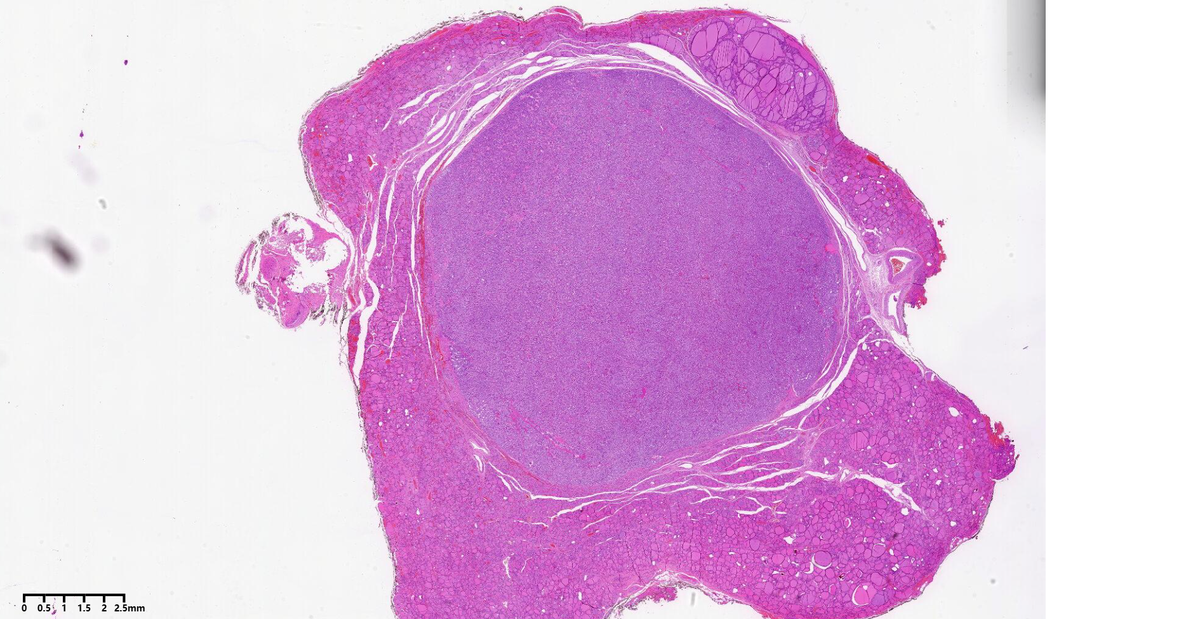
ADENOMA FOLICULAR

Slide 34
ADENOMA ONCOCÍTICO
Synonym: oncocytic cell is also called Hürthle, Askanazy and oxyphilic cells
"Hürthle cell" is a misnomer - Dr. Hürthle originally used it to describe C cells instead of oncocytes

Slide 35
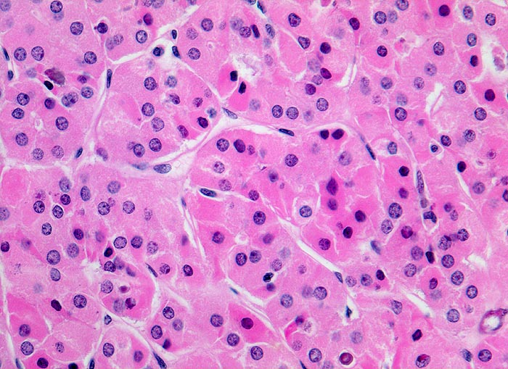
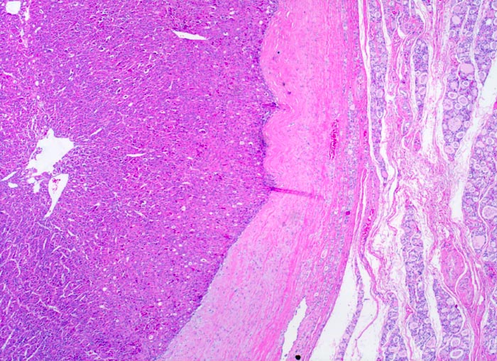
ADENOMA ONCOCÍTICO

Slide 36
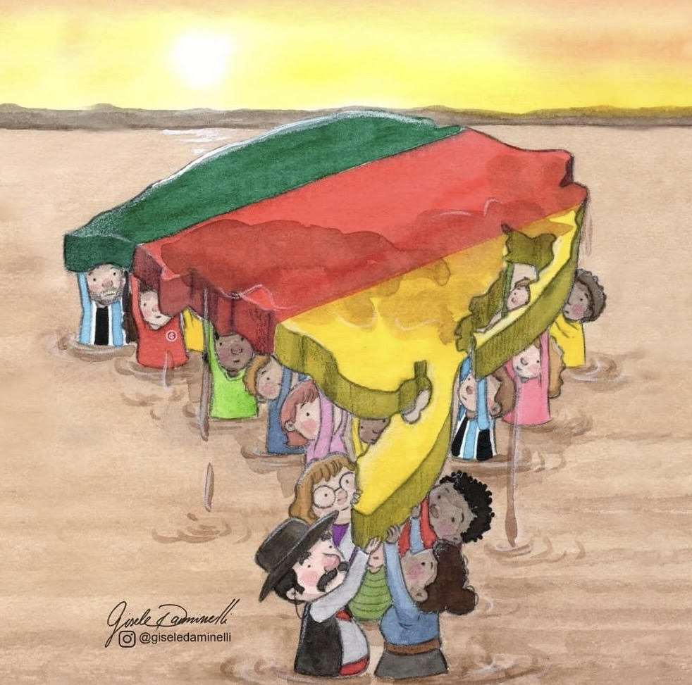

Slide 38
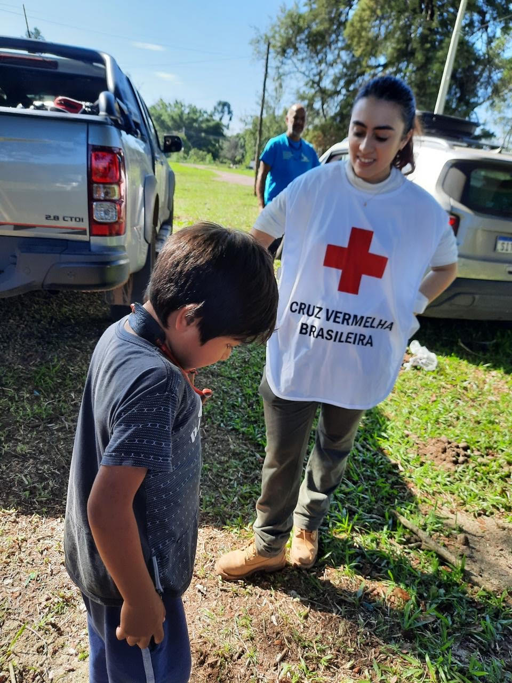

Slide 39
obrigado!

